Slide 1
ДОМАШНИЕ ЖИВОТНЫЕ
ЦЕЛЬ:
Познакомить детей с домашними животными, закрепить их характерные особенности,

Slide 2
ЗАДАЧИ:
- развивать умение узнавать и называть домашних животных ( корова, лошадь, овца, свинья и др.)
- учить употреблять в речи правильные формы названий детенышей домашних животных (ягнята, телята, жеребенок и т.д.);
- развивать диалогическую речь: учить участвовать в беседе, отвечать на вопросы. Учить отгадывать загадки;
- развивать воображение, память, художественно- творческие способности.
- учить детей отгадывать загадки, воспитывать любовь к животным.

Slide 3
Загадки про животных
Не корова, а с рогами: «Кто же я?» – узнайте сами. Тоже травку я жую, Тоже молоко даю, Утром рано просыпаюсь, На лужок я отправляюсь, Там до вечера пасусь, Ну, и как же я зовусь? (Коза)

Slide 4
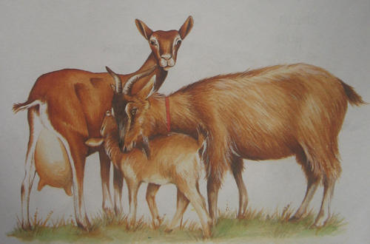
Ответ в картинках

Slide 5
Загадки про животных
Кто там очень громко лает, Никого в дом не пускает? Злая видимо, однако, Ведь зовут её – ………
(Собака)

Slide 6
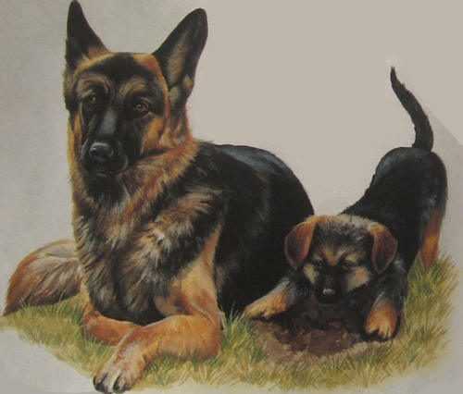
Ответ в картинках

Slide 7
Загадки про животных
Кто нам рано по утру Громко промычит «Му-му!» Кто даёт нам молочка, Маслица и творожка, Чтоб детвора была здорова. Это добрая…
(корова).

Slide 8
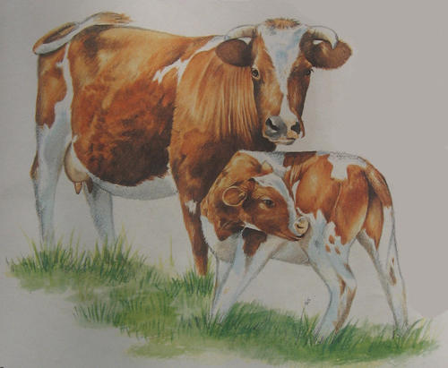
Ответ в картинках

Slide 9
Загадки про животных
У меня есть к вам вопрос – Кто испачкал рот и нос? Кто в луже целый день сидит? Хрюкая, на вас глядит. Подскажите мне друзья – Как зовут её – …..
(свинья).

Slide 10
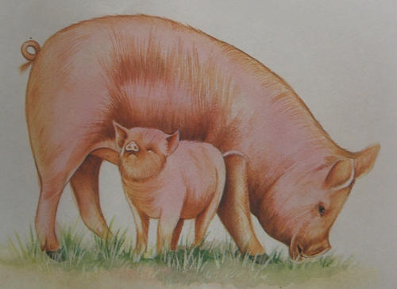
Ответ в картинках

Slide 11
Загадки про животных
«Иа-иа!» - кричит уныло И трясёт короткой гривой. Чуть слышно цокают копытца - Что ж, не стоит торопиться. С кисточкою его хвостик… Идёт-бредёт упрямый…
(ослик).

Slide 12
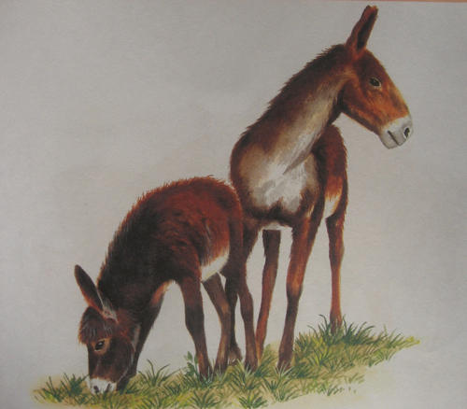
Ответ в картинках

Slide 13
Загадки про животных
Он зайчишкам младший брат, И ему ребёнок рад. Комочек пуха, длинное ухо, Прыгает ловко, любит морковку.
(Кролик).

Slide 14
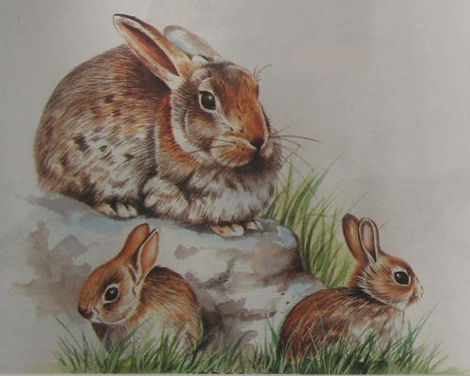
Ответ в картинках

Slide 15
(Музыкальная физкультминутка) (Дети поют и выполняют разные движения за педагогом.)
Жили у бабуси Два весёлых гуся: Один серый, Другой белый, Два весёлых гуся. Вытянули шеи — У кого длиннее! Один серый, другой белый, У кого длиннее! Мыли гуси лапки В луже у канавки. Один серый, другой белый, Спрятались в канавке. Вот кричит бабуся: Ой, пропали гуси! Один серый, Другой белый — Гуси мои, гуси! Выходили гуси, Кланялись бабусе — Один серый, другой белый, Кланялись бабусе.

Slide 16
Загадки про животных
Ко – ко, ко-ко! Ко - ко, ко! Мамой быть ей нелегко! Надо деток посчитать, Уложить под крылья спать. Двадцать дочек, два сыночка. И зовут мамашу… квочка! Строго квохчет у беседки. Их ещё зовут… наседки!
(Курицы)

Slide 17
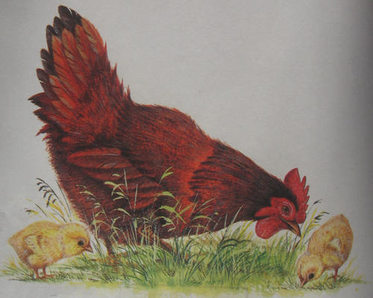
Ответ в картинках

Slide 18
Загадки про животных
Под дождём она гуляет, Щипать травку обожает, Кря кричит, Всё это шутка, Ну конечно это –…..
(утка).

Slide 19
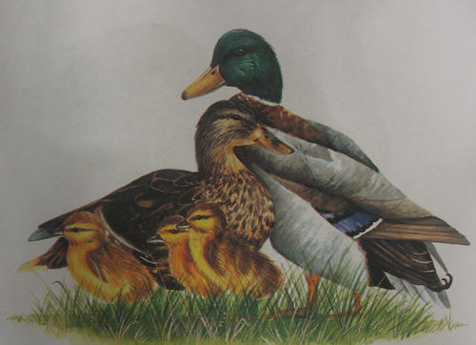
Ответ в картинках

Slide 20
Загадки про животных
Распускает хвост павлином, Ходит важным господином, По земле ногами – стук, Как зовут его –….
(индюк).

Slide 21
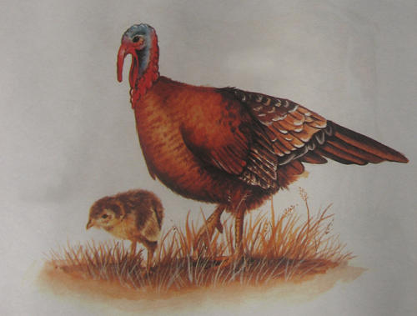
Ответ в картинках

Slide 22
Загадки про животных
Шеи вытянув шипят. Ущипнуть тебя хотят. Громко крикнут: Га-га-га! Не боимся мы врага. Сытно птице у бабуси Эти серенькие …
(гуси)!

Slide 23
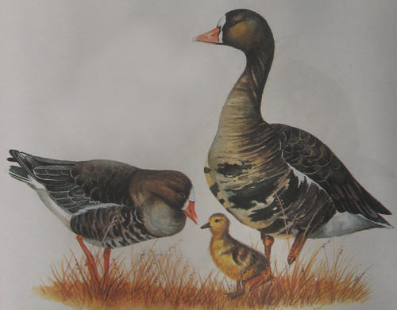
Ответ в картинках

Slide 24
Загадки про животных
Кто там скачет по дорожке? Цок-цок-цок. У кого так резвы ножки? Цок-цок-цок. Шелковиста её грива, Весела она, игрива. У неё так шёрстка гладка, Это к нам бежит …
(лошадка.)

Slide 25
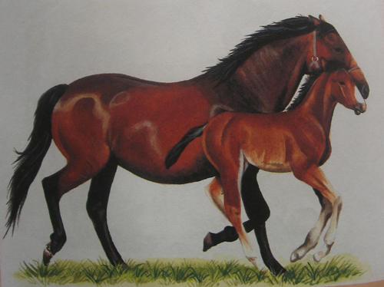
Ответ в картинках

Slide 26
Загадки про животных
Блеет жалобно: «Б-е-е, б-е-е!» Травку щиплет во дворе, Шубка в завитых колечках, А зовут её …
(овечка)

Slide 27
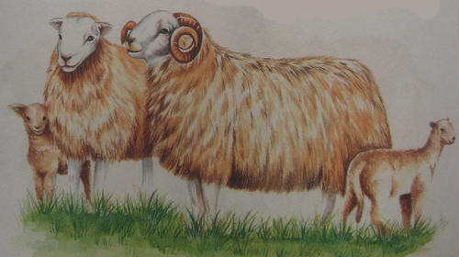
Ответ в картинках

Slide 28
Загадки про животных
Мохнатенькая, Усатенькая, Молочко пьёт, Песенки поёт, Мягкие лапки, А в лапках царапки.
(Кошка)

Slide 29
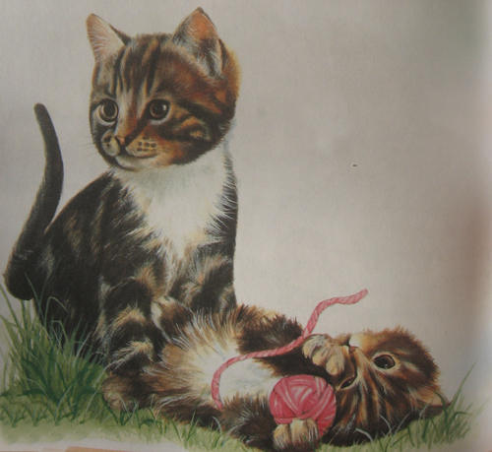
Ответ в картинках

Slide 30
Обсуждение пройденного материала и поощрение
О чем мы сегодня разговаривали?
Каких животных мы узнали?
Почему животные называются домашние?
Молодцы , Вы все сегодня хорошо поработали , внимательно слушали , отгадывали загадки.
До следующей встречи.

